Slide 1
第三讲 共和主义的民主理论
共和主义传统：古典与当代
共和主义：保护型与发展型
古典共和主义的缺陷
当代共和主义的民主理论

Slide 2
共和主义传统：古典与当代
1.何以作为一个传统？
关键的历史时期：古代希腊与罗马——中世纪后期和文艺复兴时期的意大利城市共和国——17—18世纪的荷兰和英国——建国和制宪时期的美国——法国大革命；思想家：亚里士多德、西塞罗、马基雅维利、哈林顿、卢梭、麦迪逊等。
2. 理想制度架构：混合或平衡政体
混合与分权；君主制；元老院／参议院；人民主权；立法者(1awgiver)；法治
3. 两个基本价值特征：政治自由与积极公民

Slide 3
政治自由与积极公民
政治自由的基础：自治（self-government）：“共和国对内摆脱暴君的统治，对外摆脱对外的压迫”（马基雅维里）
政治参与及其理据：亚里士多德主义的（积极自由）；无支配的自由
积极公民：公民美德与克服腐化
公民美德是指公民通过审议、行动来增进共同善的意愿和能力，亦即将公共利益置于私人利益之上的品质和德行。
共和主义两个典型特征的体现：积极的公民身份

Slide 4
共和主义：保护型与发展型
政治参与的价值：
政治参与对于保护公民的人身自由具有工具意义（保护型）
政治参与对于作为人的公民的发展具有内在价值（发展型）
理论基础：
古罗马及其历史：强调仅仅依靠主要集团的政治参与，公民美德面对腐败是软弱无力的，公民参与集体决策对于保障全体公民的人身自由的重要性（保护型）
古典民主遗产：强调把政治参与和城邦的内在价值用作自我实现的手段。按照这种看法，政治参与是美好生活的必要组成内容（发展型）
意大利的城市共和国：民主理论和实践的一个范例？
对于许多共和国来说，“自由意味着摆脱暴君的专制权力，意味着公民通过参与政府管理其公共事务的权利。‘美德’意味着爱国主义、公共精神，意味着把公共利益置于个人利益或家庭利益之上的英雄意志。”（赫尔德）

Slide 5
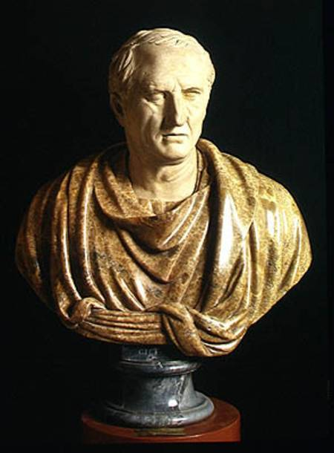
西塞罗：“共和国（res publica）是人民的事务（populi res）；人民并不是以什么方式形成的一个个男子的集团，而是出于对法律和权利的一致同意，出于参与彼此有利的事情的愿望而结合为一体的众多男子的结合。”
发展型共和主义的线索：帕多瓦的马西利乌斯、卢梭、沃斯通拉夫特、马克思和恩格斯；
保护型共和主义线索：马基雅维利、孟德斯鸠、麦迪逊。

Slide 6
帕多瓦的马西利乌斯（Marsilio of Padua） 《和平的保卫者》
“与奥肯的威廉一起是政治哲学史上两位具有永恒重要性的人物”（萨拜因）
公民共同体——理性产物——“完美生活”
冲突——强制权威——共同体的安定和繁荣
最终“立法者” 的来源是“人民”

Slide 7
从城邦到共和国
卢梭：《社会契约论》
对古典民主的批评
从自然状态到公共结合：契约——默认或公认
理想状态下：个人直接参与法律制定——肯定积极的、参与的公民观念：全体公民共同决定共同体的事务——统治者=被统治者
公意（共同利益）不等于众意（个人利益之和）；自由=服从公意
赞成政治制度：立法与行政功能区分：前者属于人民，后者属于政府（合法性的依据是执行“公意”）
沃斯通克拉夫特：《女权辩护》
公共领域与私人领域的“关联”：公共美德仅仅是私人美德的聚合，而妇女的解放则是理性和道德秩序中的自由的关键条件。
性别视角：不公正的假设：男女之间的自然差异；不公正的制度：从婚姻契约到国家中直接缺乏女性代表

Slide 8
保护型共和主义理论家
马基雅维利：《君主论》和《论李维的前十书》
政治就是为赢得权力、利用权力和保持权力而展开的斗争
公民美德：法律与宗教
混合政府：平衡
国家理性高于个人权利（自由）

Slide 9
古典共和主义的衰落
古典共和主义分化
自马基雅维利之后即出现洛克、孟德斯鸠与卢梭的分化；
这种分化出现于孟德斯鸠之后，以麦迪逊与卢梭为各自代表，并分别以美国革命和法国大革命为其政治象征。
分化的结果：“发展式共和主义／保护式共和主义”、“民主共和主义／宪政共和主义”、“民粹—民主主义的共和主义／自由—多元主义的共和主义”等
古典共和主义缺陷
规模问题：政治理想——小国寡民
封闭性问题：公民身份；公民德行
稳定性问题：派系斗争——家族垄断（现实）
压迫性问题：公民德行的激发与维系
扩张性问题：军事德行与男性至上主义

Slide 10
当代共和主义：佩蒂特
佩蒂特：无支配的自由与宪政约束下的论辩式民主
对积极自由与消极自由二分法的批判：“我认为，诸如此类的哲学和历史对立是错误的和误导性的，尤其是它们忽视了一种全然不同的理解自由和自由之制度要求的方式，掩盖了第三种方式在哲学上的有效性和历史上的真实性。我把这第三种路径称为共和主义的。”
第三种自由：无支配的自由：“无支配的自由”(共和主义的自由概念)和“无干涉的自由”(自由主义的自由概念)是两个不同的概念， “无支配的自由”是更加彻底地免除他人“干涉”的自由。主人与奴隶的关系。
共和主义的民主观：“一个非支配性的共和主义政府必将在遵循宪政主义约束的前提下运转，这些约束有助于防止局部利益对政治机构的操纵。”“在任何政府体系之下，不管它的宪政主义和非操纵程度如何，公共权威都得做出决策，行使权力。”“要想这种决策不会危及人民的无支配自由，那么它必须是能够被有效论辩的。尤其是，它必须接受一种论辩式民主的约束：这种民主遵循决策的协商模式，能够包容共同体中所有重大的不同声音，并能够对论辩提出的反对意见作出恰当的回应。”

Slide 11
当代共和主义：阿伦特
古典共和主义与当代社会的融合。
关注的重点是共和主义的自由，赋予政治行动以极高的价值，而不是私有产权基础上的现代自由。
推崇联邦制的人民委员会制度。

